Slide 1

Giới thiệu C++

Slide 2
Nội dung bài học
1. Lịch sử của ngôn ngữ C/C++
2. Kỹ thuật để giải quyết một bài toán
3.Các bước trong chu trình phát triển chương trình
4. Khảo sát một chương trình C/C++ đơn giản

Slide 3
1. Lịch sử của ngôn ngữ C/C++
C được tạo bởi Dennis Ritchie ở Bell Telephone Laboratories vào năm 1972. Nó rất mạnh mẽ và mềm dẻo, thích ứng hầu hết với các hệ thống khác nhau. Thường dùng để viết hệ thống nhúng, trình biên dịch, ứng dụng desktop, Web, Mobile...
Vào năm 1983, học viện chuẩn quốc gia Mỹ (American National Standards Institute - ANSI) thành lập một tiểu ban để chuẩn hóa C được biết đến như ANSI Standard C
C++ được xây dựng trên nền tảng ANSI Standard C
C++ là một ngôn ngữ lập trình hướng đối tượng, nó bao hàm cả ngôn ngữ C

Slide 4
2. Kỹ thuật để giải quyết một bài toán
Một chương trình máy tính được thiết kế để giải quyết một bài toán nào đó. Vì vậy, những bước cần để tìm kiếm lời giải cho một bài toán cũng giống như những bước cần để viết một chương trình.
Các bước gồm:
Xác định yêu cầu của bài toán
Đưa ra thuật toán (dùng mã giả, hoặc lưu đồ)
Cài đặt (viết) chương trình
Thực hiện chương trình và kiểm chứng

Slide 5
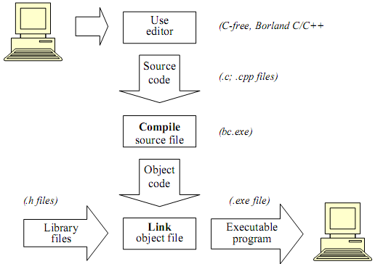
3.Các bước trong chu trình phát triển chương trình

Slide 6
3.Các bước trong chu trình phát triển chương trình
Nhập mã nguồn (source code)
Mã nguồn là tập lệnh dùng để chỉ dẫn máy tính thực hiện công việc do người lập trình đưa ra
Tập tin mã nguồn có phần mở rộng .cpp (C++)
Biên dịch mã nguồn (compile)
Chương trình viết bằng ngôn ngữ cấp cao C/C++ được biên dịch sang mã máy bằng một chương trình dịch(compiler)

Slide 7
3.Các bước trong chu trình phát triển chương trình
Liên kết các tập tin đối tượng tạo các tập tin thực thi (executable file).
C/C++ có một thư viện hàm được tạo sẵn
Tập tin đối tượng do trình biên dịch tạo ra kết hợp với mã đối tượng để tạo tập tin thực thi, quá trình này được tạo bởi bộ liên kết (Linker)
Thực hiện chương trình

Slide 8
3.Các bước trong chu trình phát triển chương trình
Thực hiện chương trình
Chương trình nguồn được biên dịch và liên kết sẽ tạo nên tập tin thực thi và thực thi tại dấu nhắc hệ thống
Nếu chương trình có lỗi phải được chỉnh sửa và biên dịch lại.
Quá trình 4 bước sẽ được lập lại cho đến khi tập tin thực thi thực hiện đúng yêu cầu bài toán

Slide 9
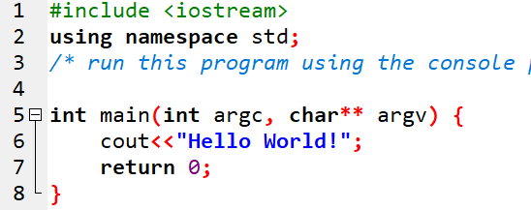
4. Khảo sát một chương trình C/C++ đơn giản

Slide 10
4. Khảo sát một chương trình C/C++ đơn giản
/* run this program using the console pauser or add your own getch, system("pause") or input loop */
➔dòng chú thích, không ảnh hưởng đến hoạt động của chương trình
#include <iostream>:
➔Các lệnh bắt đầu bằng dấu # gọi là chỉ thị tiền xử lý (preprocessor)
using namespace std;
➔sử dụng không gian tên std

Slide 11
4. Khảo sát một chương trình C/C++ đơn giản
int main():
Hàm main là điểm mà tất cả các chương trình C/C++ bắt đầu thực hiện.
Hàm main không phụ thuộc vào vị trí của hàm
Nội dung trong hàm main luôn được thực hiện đầu tiên khi chương trình được thực thi
Chương trình C/C++ phải tồn tại hàm main()
Nội dung của hàm main() tiếp sau phần khai báo chính thức đặt trong cặp dấu { }

Slide 12
4. Khảo sát một chương trình C/C++ đơn giản
cout << "Hello World!“:
Đây là một lệnh nằm trong phần thân của hàm main
return 0: lệnh kết thúc hàm main trả về mã đi sau nó.

Slide 13


Hey! Coding is easy!
END

